Slide 1
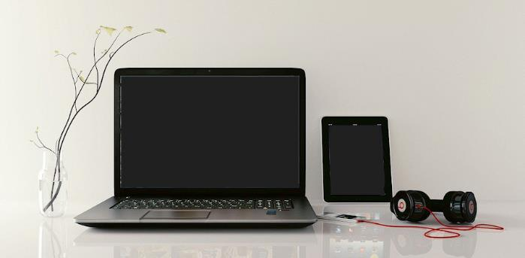
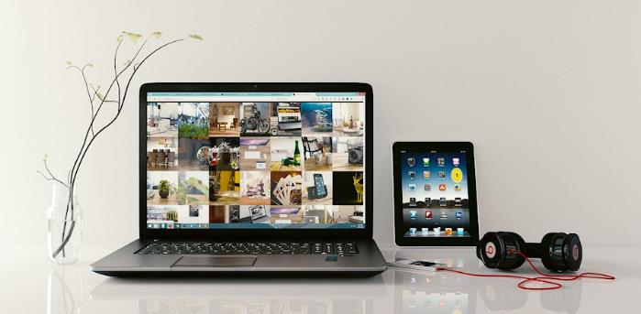
Princip práce počítače
Vzdělávací oblast
INFORMATIKA
Ing. Pavel Roubal
https://opocitacich.cz/
DIGITÁLNÍ TECHNOLOGIE
2. stupeň ZŠ – 6.–7. třída

Slide 2
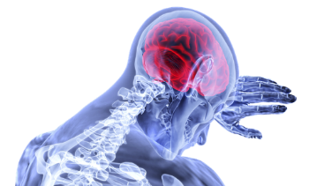
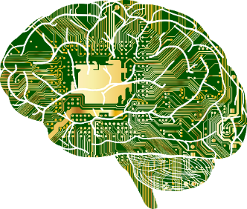
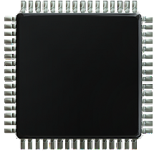
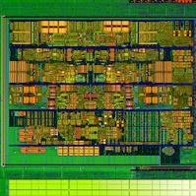


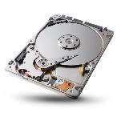
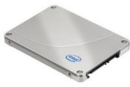

Jak funguje člověk? A jak počítač? Opakování.
Člověk má svůj mozek, který vykonává naše myšlenky a také si je (chvilku) pamatuje.
Počítač má čipy, zejména svůj procesor a svoji operační paměť. Procesor vykonává operace. To, s čím právě počítá, má v operační paměti.
5 + 8 = 13
5 + 8 = 13
Člověk používá krabice (aktovky, tašky), do kterých si ukládá své knihy a sešity, ve kterých má trvale zapsáno vše, co vymyslel.
Počítač používá disky, na kterých jsou trvale uloženy naše soubory.

Slide 3
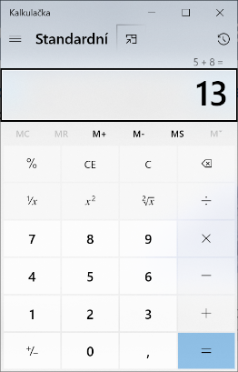
Mozek je „hardware“, myšlenky jsou… software
Mozek, který vykonává naše myšlenky, si můžeme představit jako „hardware“, jako jakýsi lidský procesor.
V počítačích se postupům říká algoritmy.
Provádí je tzv. programy. Programům se říká také aplikace, tedy můžeme říci, že Kalkulačka je program, nebo že Kalkulačka je aplikace, je to to samé.
5 + 8 = 13
Co jsou potom naše myšlenky?
Jsou to postupy, které můžeme díky mozku promýšlet a realizovat.
Počítačový hardware představuje procesor s operační pamětí.
To už víme.
Programy oživující hardware se označují shrnujícím pojmem software = měkké zboží.

Slide 4

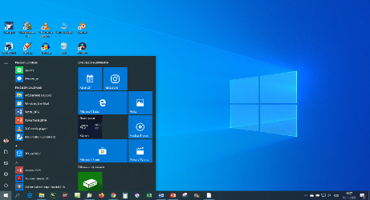
Operační systém
Program, který umožňuje naši práci na počítači, se označuje jako takzvaný operační systém.
Operační systém se stará o to, aby počítač vůbec fungoval.
Zobrazuje okna, ikony, načítá data do aplikací nebo je ukládá na disk, umožňuje nám pracovat se soubory…
Ovládání počítače je poměrně jednoduché – stačí najít jeho vypínač a stisknout ho ☺.
Vše ostatní je už ovládání operačního systému, který počítač oživuje.
Počítač je vypnutý, operační systém neběží.
Zapnutý počítač má spuštěný operační systém, který počítač oživuje.
Nyní můžeme na počítači pracovat.
Vzhledu operačního systému se říká uživatelské rozhraní.
Uživatelské rozhraní musíme znát a umět s ním pracovat.

Slide 5
Jak pracuje člověk a jak počítač?
Počítač funguje trochu jako člověk. A jak člověk funguje, když chce vyřešit nějaký úkol?
  Představ si, že máte hodinu matematiky. Budete počítat příklady z pracovního sešitu.
Pokud bychom podobný úkol dělali na počítači, pracovali bychom podobně:
Dokumenty, takzvané datové soubory, máme uloženy na disku počítače (disk si můžeme představit jako aktovku). Soubory máme také pro přehlednost ve složkách.
Najdeme zadaný datový soubor a (poklepáním) ho otevřeme do programu, který s ním umí pracovat.
Nyní máme otevřený dokument, vidíme jeho obsah.
Můžeme do něho psát, kreslit, počítat, podle toho zda se jedná o text, obrázek nebo matematický příklad.
Již víme, že při práci má počítač vše (podobně jako člověk) v dočasné, takzvané operační paměti. Ta si po vypnutí programu nic nepamatuje… Proto musíme upravený nebo nově vytvořený dokument uložit na disk.
Vezmeš aktovku, najdeš v ní složku s matematikou, v ní pak pracovní sešit z matematiky.
Pracovní sešit vyndáš z aktovky a otevřeš si ho na lavici.
Přečteš si zadání příkladu a (na chvilku) si toto zadání pamatuješ (máš ho „ve své hlavě“).
Vypočítáš příklad (pracuje tvůj mozek) a zapíšeš jeho řešení do pracovního sešitu.
Uložíš pracovní sešit s vyřešeným příkladem zpět do aktovky. Abys ho příště rychle našel, dáš ho do složky, kde máš ostatní učebnice a sešity na matematiku.

Slide 6
Jak pracuje člověk a jak počítač ještě jednou…
Člověk (žák, ty). Má svůj mozek, díky kterému myslí a v aktovce nebo v krabici své knihy a sešity, do kterých si trvale ukládá své nápady.
Počítač má procesor a operační paměť, díky kterým pracuje a dále disky, na které trvale ukládáme své dokumenty, kterým se také říká datové soubory:
Dokumenty, takzvané datové soubory, máme uloženy na disku počítače (disk si můžeme představit jako aktovku). Soubory máme pro přehlednost ve složkách.
Najdeme zadaný datový soubor a (poklepáním) ho otevřeme do programu, který s ním umí pracovat.
Nyní máme otevřený dokument, vidíme jeho obsah.
Můžeme do něho psát, kreslit, počítat, podle toho zda se jedná o text, obrázek nebo matematický příklad.
Již víme, že při práci má počítač vše (podobně jako člověk) v dočasné, takzvané operační paměti. Ta si po vypnutí programu nic nepamatuje… Proto musíme upravený nebo nově vytvořený dokument uložit na disk.
Vezmeš aktovku, najdeš v ní složku s matematikou, v ní pak pracovní sešit z matematiky.
Pracovní sešit vyndáš z aktovky a otevřeš si ho na lavici.
Přečteš si zadání příkladu a (na chvilku) si toto zadání pamatuješ (máš ho „ve své hlavě“).
Vypočítáš příklad (pracuje tvůj mozek) a zapíšeš jeho řešení do pracovního sešitu.
Uložíš pracovní sešit s vyřešeným příkladem zpět do aktovky. Abys ho příště rychle našel, dáš ho do složky, kde máš ostatní učebnice a sešity na matematiku.

Slide 7
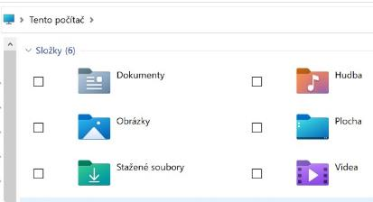
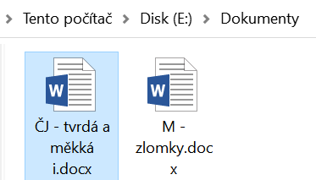
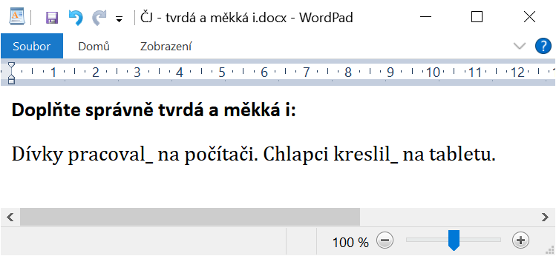

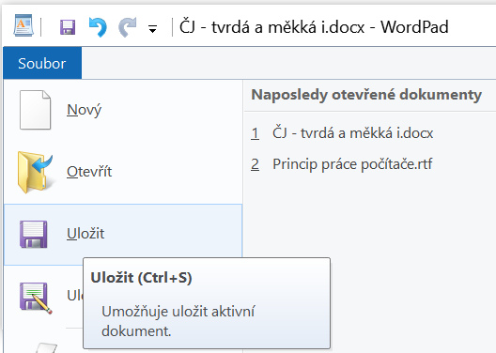
A teď už jenom počítač:
Dokumenty, takzvané datové soubory, máme uloženy na disku počítače (disk si můžeme představit jako aktovku). Soubory máme pro přehlednost ve složkách.
Najdeme zadaný datový soubor a (poklepáním) ho otevřeme do programu, který s ním umí pracovat.
Nyní máme otevřený dokument, vidíme jeho obsah.
Můžeme ho vytvářet nebo ho upravovat – do něho psát, kreslit, počítat, podle toho zda se jedná o text, obrázek nebo matematický příklad.
Již víme, že při práci má počítač vše (podobně jako člověk) v dočasné, takzvané operační paměti. Ta si po vypnutí programu nic nepamatuje… Proto musíme upravený nebo nově vytvořený dokument uložit na disk.
Stručně: Našli jsme ve složce, otevřeli, upravili a opět uložili dokument.

Slide 8
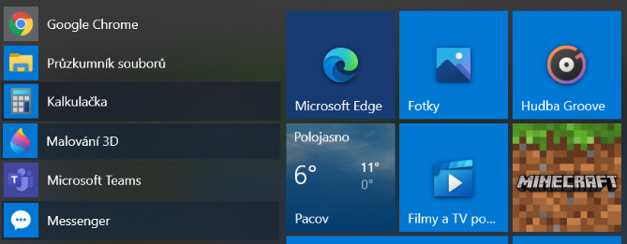
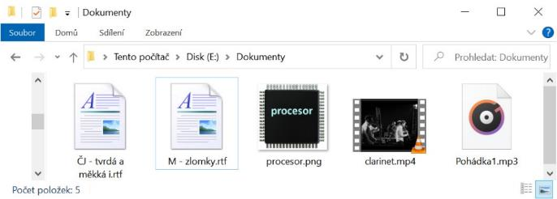
Programy a dokumenty
Už víme, že počítačové programy (aplikace), se označují anglickým slovem software [softvér].
Software jsou programy (aplikace), které na počítači nebo na mobilu (mobil je také počítač) využíváme.
Nyní však už také víme, že cílem naší práce jsou naše dokumenty, přesněji: datové soubory.
Datové soubory jsou například:
  texty,
  obrázky,
  písničky,
  videa,
  webové stránky,
  a mnoho dalších typů dokumentů…
V počítači jsou programy a dokumenty.

Slide 9
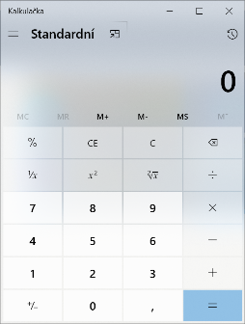
Spuštění programu
Na počítači (tabletu, mobilu) využíváme programy (aplikace). To už víme.
Programů jsou dnes v počítači stovky. Většinu doby jsou uloženy na disku počítače.
Programy uložené na disku neběží (nepracují). Odborněji řečeno: nejsou spuštěné.
Čekají, až je poklepáním myší či klepnutím prstem spustíme.
Již víme, že soubory uložené na disku na něm zůstávají, i když je zařízení vypnuté.
Spuštěné programy běží, pracují, něco dělají.

Slide 10
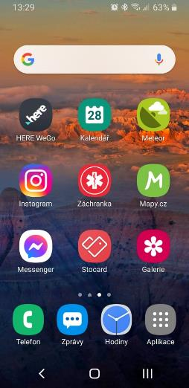
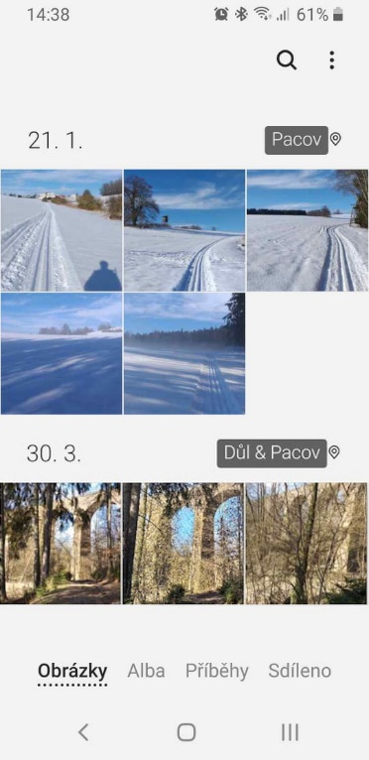

Spuštění programu – tablet, mobil
Na počítači (tabletu, mobilu) využíváme programy (aplikace). To už dobře víme.
Spuštění programu na tabletu či mobilu je velmi jednoduché.
Program se během okamžiku spustí – objeví se na obrazovce mobilu.
Prstem klepneme na ikonu (tlačítko, obrázek) programu, který chceme spustit.

Slide 11
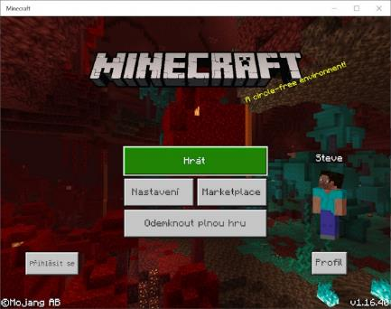
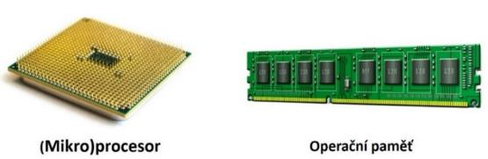
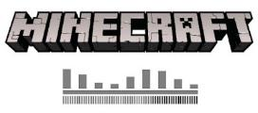


Spuštění programu – co se děje v počítači?
Spuštěný program.
Co se děje v počítači, když poklepeme na program, tedy dáme pokyn k jeho spuštění?
Program je v době, kdy neběží (nepracuje), uložen na disku.
V době, kdy program pracuje, se nachází v operační paměti.
  Dříve bylo spouštění programů vidět mnohem lépe, než dnes. Spuštění programu trvalo klidně půl minuty, každý věděl, že se v počítači něco děje.
  Dnes se programy spouští během okamžiku, někdy vlastně téměř hned. Mnoho lidí si proto jejich spouštění vůbec neuvědomuje.
Výkonné díly
Vzpomeňte si, které díly počítače pracují, počítají, vykonávají instrukce?
Jsou to procesor a operační paměť.
Spuštění programu = jeho načtení z disku do operační paměti a procesoru.
Program na disku.
Spouštím program…
Kabel mezi diskem a operační pamětí.

Slide 12

Spuštění programu – jak poznáme běžící program
Jak poznáme, které programy jsou právě spuštěné
a které ne?
Můžeme si jenom „vyrolovat“ běžící aplikace.
Spuštěný program.
V počítači se systémem Microsoft Windows je to dobře vidět:
spuštěný program běží ve svém okně
a jeho tlačítko na hlavním panelu je modře podtržené.
Na tabletu nebo na mobilu to většinou vůbec nepoznáme.
Spuštěný program se také označuje jako běžící program nebo spuštěná (běžící) aplikace.
Toto vše znamená to samé.
Kolik je zde spuštěných programů?
(5, jejich tlačítka jsou podtržená.)

Slide 13
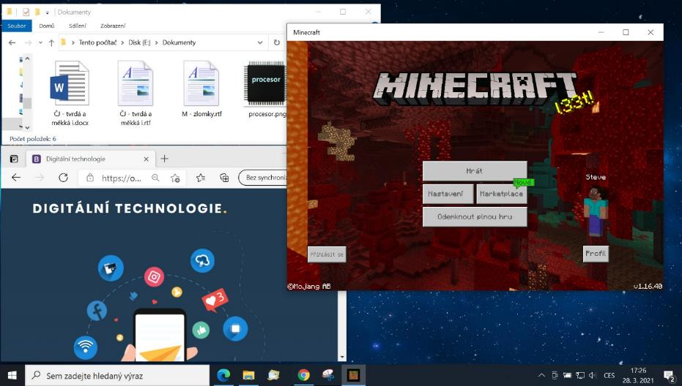
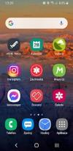

Přepínání mezi spuštěnými programy
Mezi spuštěnými (běžícími) programy se můžeme přepínat.
Pro přepínání mezi běžícími programy, tedy mezi okny spuštěných aplikací, můžeme také použít tlačítka Maximalizovat a Minimalizovat.
V počítači se systémem Microsoft Windows stačí:
klepnout kamkoliv do okna běžícího programu,
nebo klepnout na jeho tlačítko na hlavním panelu.
Na tabletu nebo na mobilu většinou znovu vybereme aplikaci, do které se chceme přepnout.
Můžeme také použít tlačítko pro výběr běžící aplikace
(pokud je k dispozici).

Slide 14
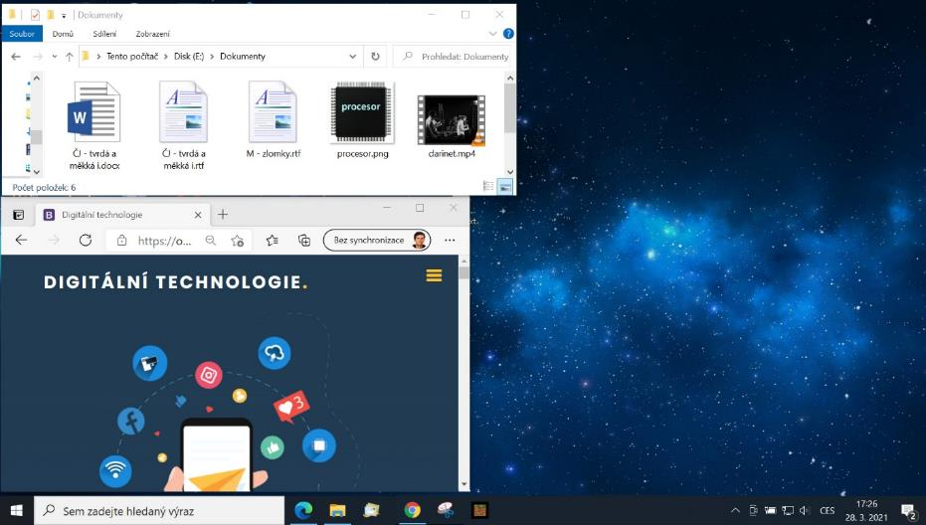
Ukončení běžícího (= spuštěného) programu
Běžící program můžeme ukončit.
V počítači se systémem Microsoft Windows stačí:
klepnout na tlačítko Zavřít vpravo nahoře na jeho okně,
Na tabletu nebo na mobilu se aplikace většinou vůbec neukončují.
Běží stále na pozadí naší práce a operační systém mobilu si s nimi nějak poradí.

Slide 15
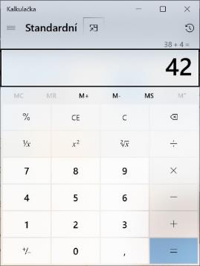
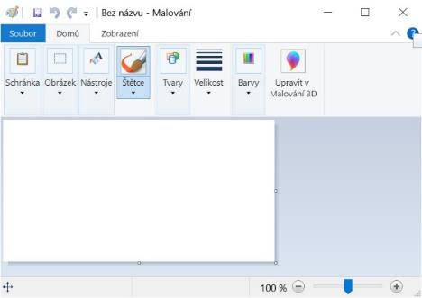
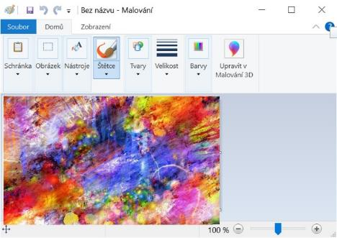
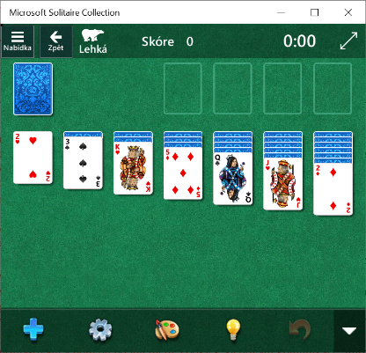
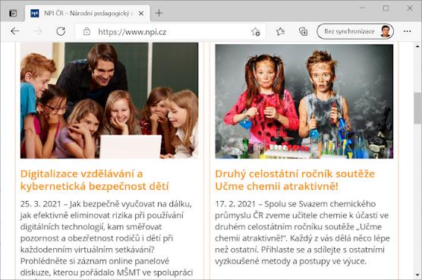
Programy a dokumenty
Už víme, že počítačové programy (aplikace), se označují anglickým slovem software [softvér].
Také však už víme, že cílem naší práce jsou naše dokumenty, přesněji: datové soubory.
V počítači jsou programy a dokumenty.
Programům jsme se už věnovali, teď pomalu přejdeme k tomu, jak se pracuje s dokumenty.
Důležité je vědět, že pod pojmem dokument (nebo také datový soubor) se v počítači chápe nejen (textový) dokument, ale jakýkoliv dokument, třeba obrázek, zvuk, video, webová stránka, tabulka apod.

Slide 16
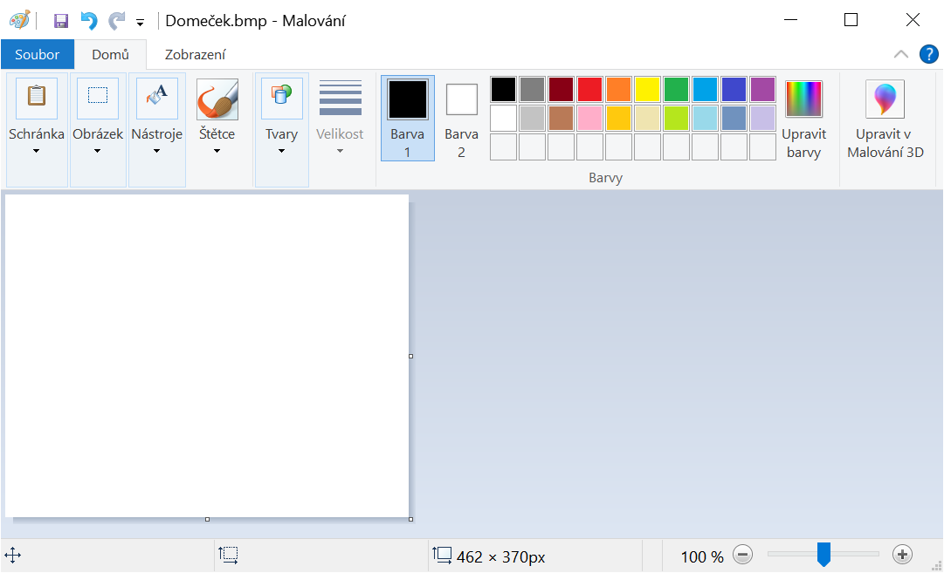
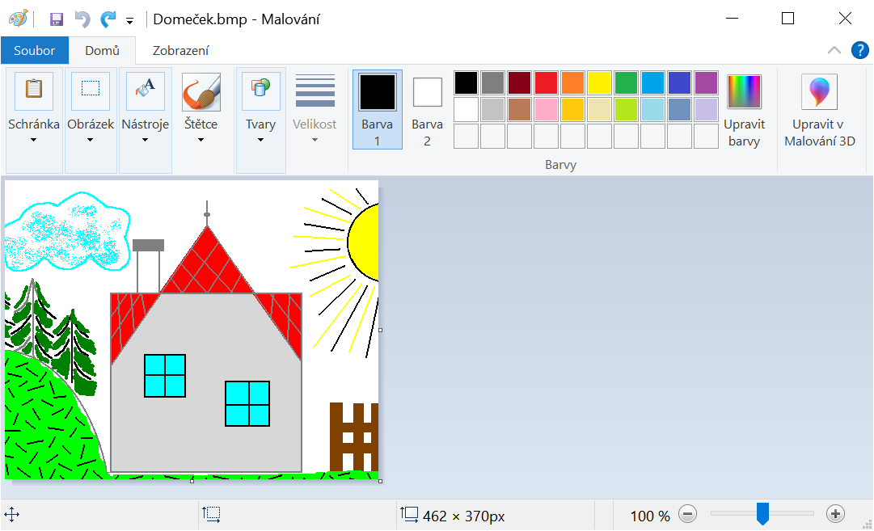
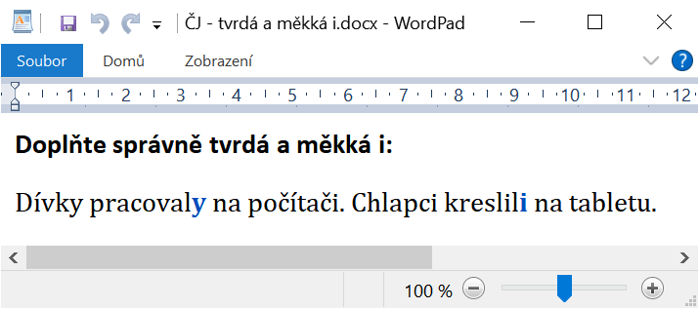
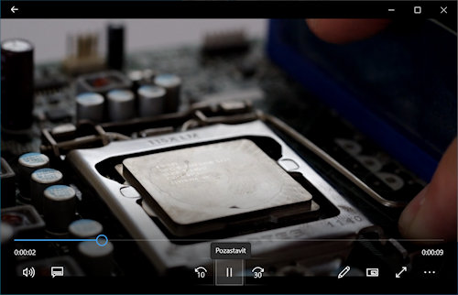
Programy a dokumenty
Umíme již spouštět programy, přepínat se mezi nimi, měnit velikost jejich okna a také umíme program ukončit, zavřít jeho okno.
Program obsahuje nástroje pro naši práci.
Pomocí těchto nástrojů vytváříme své dokumenty.
Dokument – obrázek
Raději ještě jednou:
Důležité je vědět, že pod pojmem dokument (nebo také datový soubor) se v počítači chápe nejen text, ale jakýkoliv dokument, třeba obrázek, zvuk, video, webová stránka, tabulka apod.
Dokument – video
Dokument – text

Slide 17
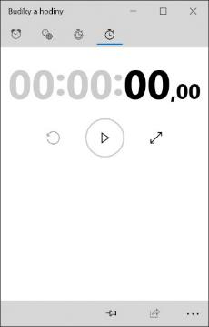
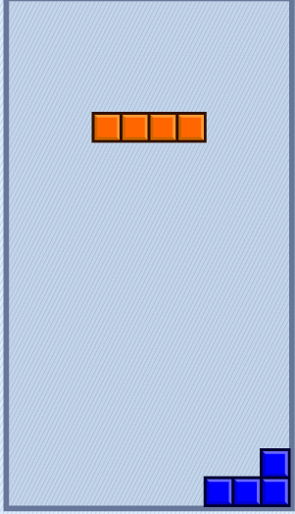
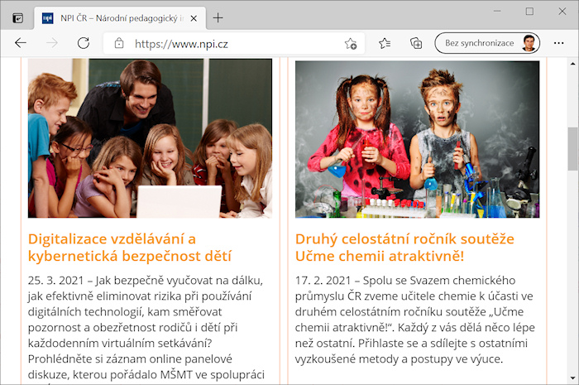
Programy a dokumenty podrobněji
Programy (aplikace), si můžeme rozdělit do tří skupin:
Programy, které žádné dokumenty nevytvářejí ani nečtou. Prostě je nepotřebují.
  Třeba Kalkulačka, Stopky, jednoduché hry…
Programy, které dokumenty pouze čtou (otevírají).
  Příkladem programu, který načítá a zobrazuje dokumenty – webové stránky (přes Internet – budeme probírat) je prohlížeč webových stránek (například Google Chrome, Microsoft Edge, Apple Safari a další).
Programy, které dokumenty vytvářejí. A také ukládají, buď na disk počítače nebo do cloudu.
Této skupině programů se budeme dále věnovat.

Slide 18
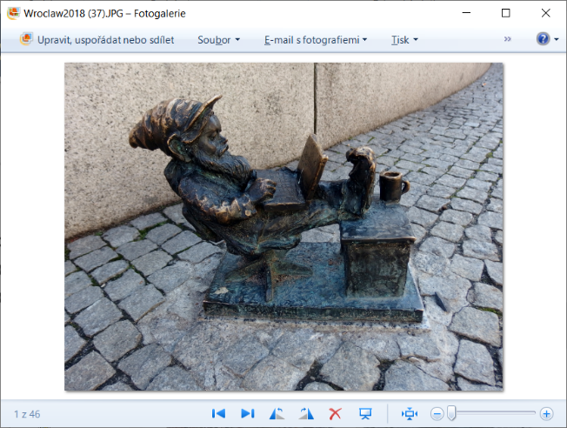
Dokumenty
Dokumenty obsahují texty, obrázky, hudbu, video
atd. atd. To už víme.
Nedají se spustit. Dokument je vždy otevřen v programu, který s ním umí pracovat.
Spuštěné programy (a v nich otevřené dokumenty) se nacházejí v operační paměti počítače.
V tomto okně běží program Fotogalerie
a v něm je otevřen dokument s názvem Wroclaw2018(37).jpg.
Ještě raději znovu. Zcela zásadní věc, kterou je zapotřebí pochopit:
Dokumenty nemohou být samotné nikde jinde, než na disku počítače. Text nemůžeme spustit, obrázek nemůžeme spustit, video nemůžeme spustit.
Dokument můžeme otevřít do spuštěného (běžícího) programu.
Název dokumentu a program, ve kterém je otevřen – obojí (téměř) vždy vidíme na titulku okna.

Slide 19
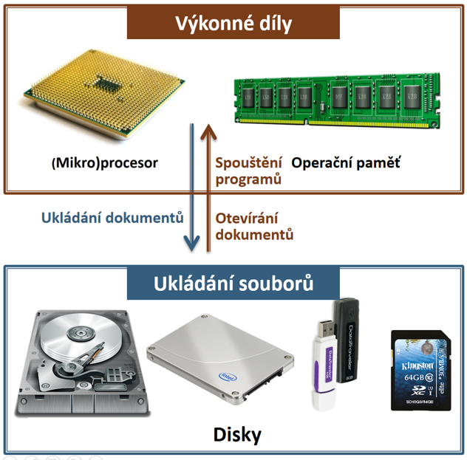
Shrňme si, jak fungují počítače
Všechny operace v počítači vykonává procesor, využívá pro svoji činnost operační paměť. Paměť s procesorem tvoří vlastně „mozek“ počítače. Zde se vytváří to, co zrovna vidíme na obrazovce.
  Procesor a operační paměť fungují a něco obsahují však pouze v době, kdy je počítač zapnutý.
Abychom mohli v počítači něco trvale uchovat, obsahuje počítač disky.
  Můžeme tedy na ně něco uložit (nahrát) a tam to zůstane, i když je počítač vypnutý.
  Po zapnutí počítače tam vše najdeme – na disku je tedy vše trvale uloženo.

Slide 20
Nabídka Soubor
Z principu práce počítače (pracujeme v operační paměti díky procesoru, dokumenty ukládáme na disky) plyne existence a obsah nabídky Soubor.
Tuto nabídku proto najdeme v každém programu, pomocí kterého něco vytváříme.
Založí v paměti počítače nový soubor, tj. nový dokument.
Otevře existující dokument (z disku do paměti).
Uloží stav na obrazovce (kopii obsahu paměti) na disk.
Uloží, ale nejdříve se zeptá, kam a s jakým jménem má soubor uložit.
Zavře aktuální rozpracovaný dokument, okno programu nechá otevřené.

Slide 21
Nabídka Soubor – klávesové zkratky šetří čas
Se soubory se pracuje stále a v každém programu, kde něco vytváříme. Je proto užitečné znát klávesové kombinace (zkratky) pro často prováděné činnosti.
Stačí tedy kdykoliv v průběhu práce stisknout CTRL + S a program uloží naši rozpracovanou práci do souboru na disku.
CTRL + N (z angl. New – Nový).
CTRL + O (z angl. Open – Otevřít)
CTRL + S (z angl. Save – uložit do bezpečí).
CTRL + Shift + S nebo klávesa F12 (ne vždy, ale často).
CTRL + F4.

Slide 22
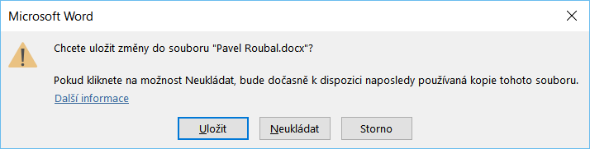
Nyní již rozumíme nabídce Soubor
Často se setkáme s podobným hlášením. Nyní už bychom měli vědět, co znamená a proč se vlastně objevilo?
Zkuste si v duchu odpovědět a teprve potom přejděte na následující stránku.

Slide 23
Nyní již rozumíme nabídce Soubor
Odpověď: Změnili jsme obsah otevřeného dokumentu (v paměti počítače) a zadali zavření okna programu (nebo dokumentu).
Tvůrci programu samozřejmě znají princip práce počítače a varují nás, že změny provedené od posledního uložení souboru na disk nebudou uloženy (zachovány), tj. přijdeme o část své práce.
Vždy tedy klepneme na tlačítko Uložit (pokud nezamýšlíme odmítnutí všech změn od posledního uložení).
Volba Storno zavře toto okno a nechá program spuštěný a dokument v něm stále otevřený.

Slide 24
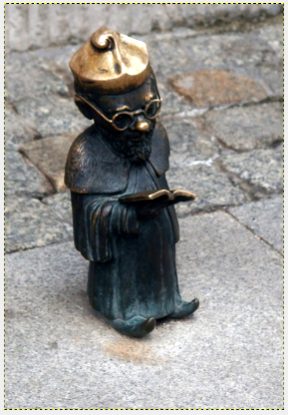
Shrnutí – princip práce počítače:
Nyní spojíme dvě již získané znalosti: pracujeme v operační paměti pomocí procesoru + pomocí programů upravujeme dokumenty.
Chápeme zásadní rozdíly:
Dokumenty jsou texty, obrázky, webové stránky, tabulky, hudba a video. Obsahují tedy písmena, barevné body, čísla… Nemohou nic dělat, stránka písmen sama nic nedělá.
Programy naopak obsahují pokyny pro procesor, jsou to nástroje pro naši práci (nebo pro ničení naší práce – viry).
Z toho plyne princip práce počítače (PPP)…

Slide 25
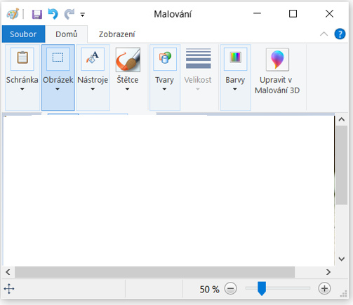
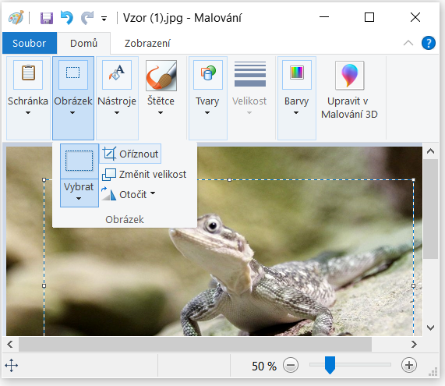
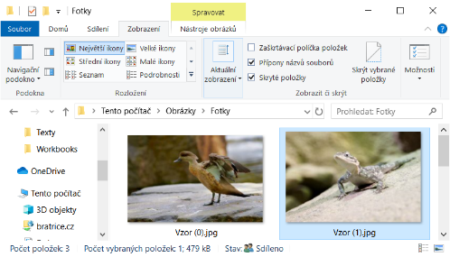
Princip práce počítače (PPP):
Spuštěný program
Nejdříve spustíme program, pomocí kterého chceme pracovat. Načte se z disku do operační paměti.
Do spuštěného programu otevřeme dokument, který chceme číst nebo upravovat, nebo založíme nový dokument. V operační paměti počítače.
Dokument čteme (webovou stránku, hudbu, video), nebo měníme (text, obrázek…). Víme, že program pracuje v operační paměti.
Pokud jsme dokument změnili, musíme ho uložit na disk. (Webovou stránku neměníme, jen čteme, nemusíme ji proto ukládat.)
Program ukončíme. Vyhodí se z operační paměti a dále není spuštěn, neběží.
Nástroje programu
Upravovaný dokument
Otevřít
Soubory na disku
Uložit

Slide 26
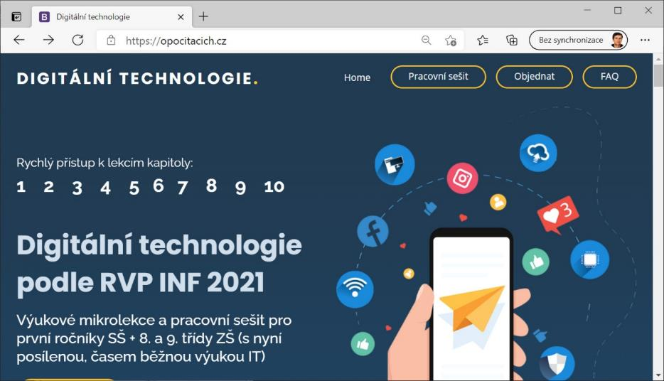
Digitální technologie
Tato lekce je součástí projektu
https://opocitacich.cz/

Slide 27
Zdroje
Pixabay.com. [online]. [cit. 2021-03-21]. Dostupný z URL: www.pixabay.com
OpenPhoto Gallery. [online]. [cit. 2021-03-21]. Dostupný z URL: < http://openphoto.net >.
Wikimedia Commons [online]. [cit. 2021-03-21]. Dostupný z https://commons.wikimedia.org/wiki/Main_Page
Digitální technologie podle RVP INF 2021 [online]. Pacov: Ing. Pavel Roubal, 2021 [cit. 2021-03-21]. Dostupné z: https://opocitacich.cz/

